Slide 1
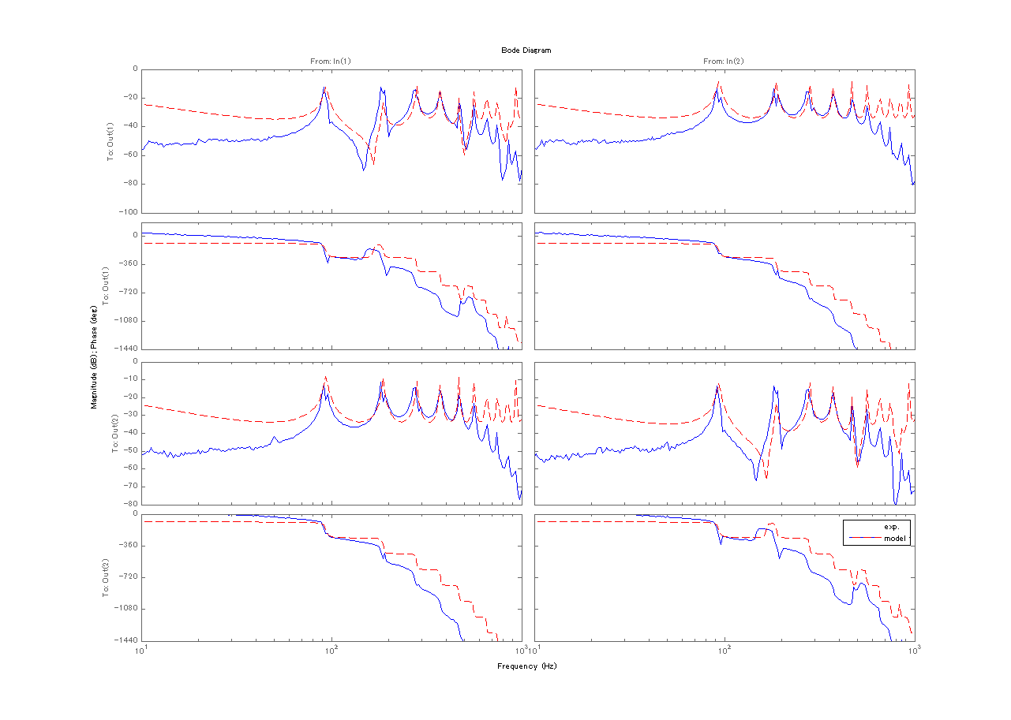
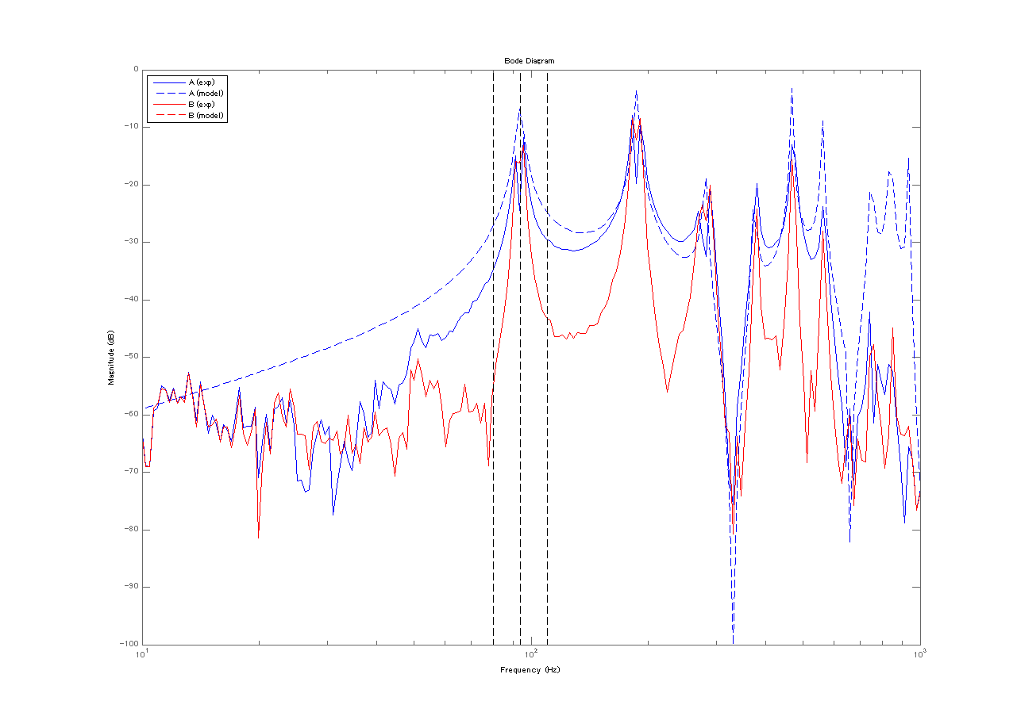
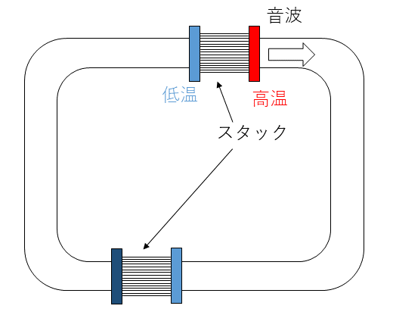
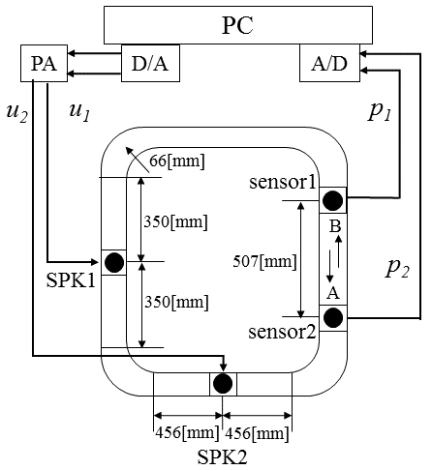
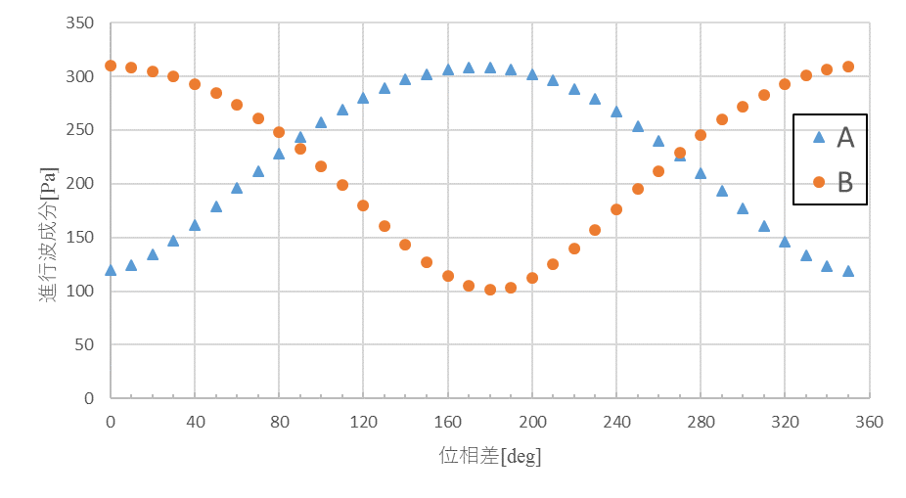
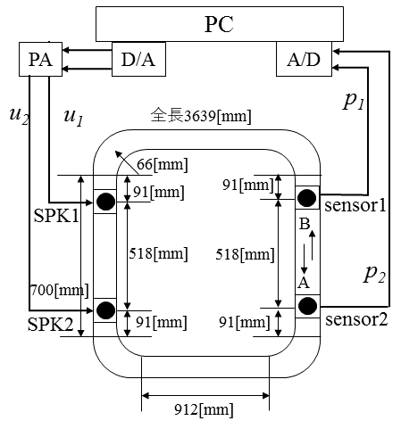
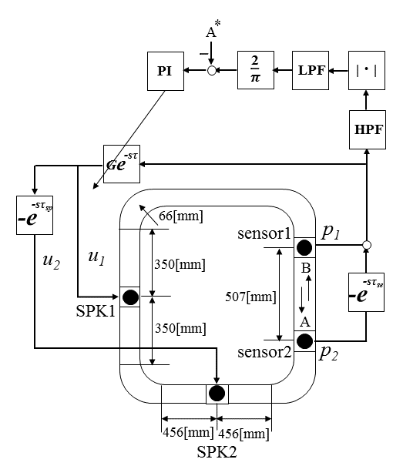
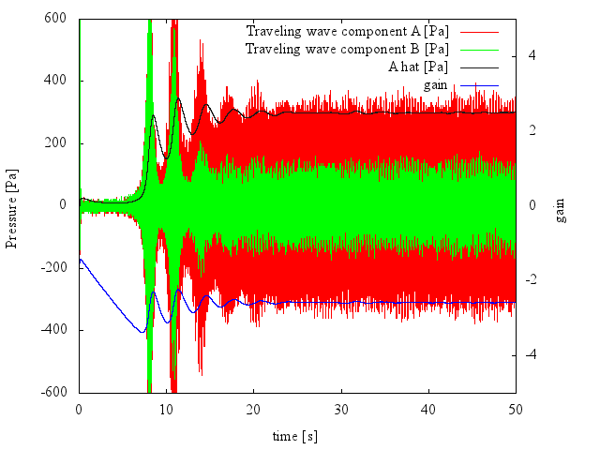
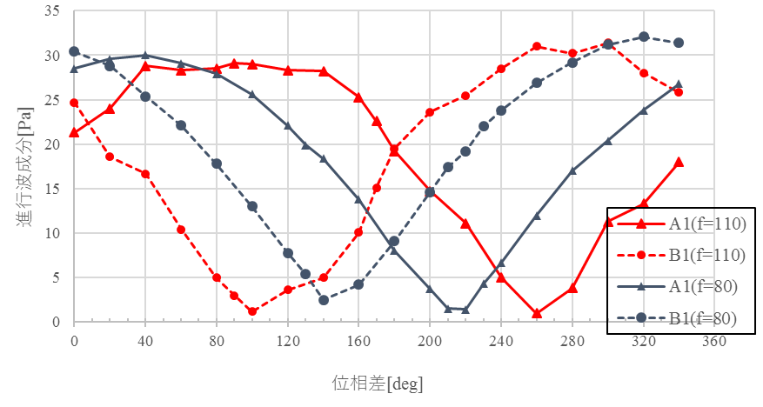
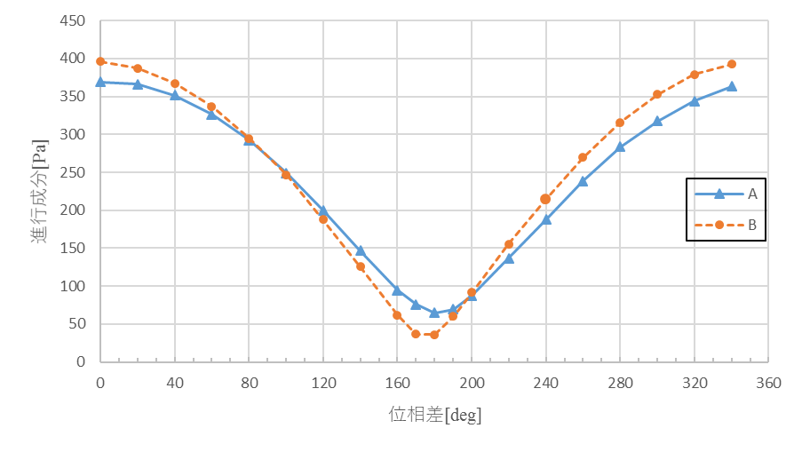

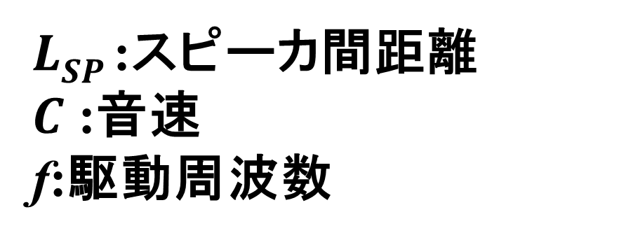
ループ管進行波型熱音響エンジンの定常発振制御
18
steady-state oscillation control of looped-tube traveling-wave thermoacoustic engine
Abstract
学籍番号：16301390 氏名：岩船皓介 指導教員：小林泰秀 准教授
Student ID No. : 16301390 Name:Kosuke Iwafune Supervisor:Yasuhide Kobayashi
As a means for recovering waste heat from factories and automobiles, there is a thermoacoustic engine using thermoacoustic phenomenon, which is a mutual conversion of heat and sound waves. When a sufficient temperature difference is applied by hot- and cold-side heat exchangers to the both sides of a stack (regenerator) which has narrow flow channels, a sound wave occurs with resonance frequency of tubes in which the stack is installed. This phenomenon is called thermoacoustic spontaneous oscillation. The minimum temperature ratio (hot side temperature : TH / cold side temperature : TC) at which self-oscillation occur is called the critical temperature ratio (CTR).In the previous research, a feedback control system that keeps the tube internal pressure constant is constructed to estimate before and after the CTR by unified measurement, and a method to investigate the CTR based on the power consumption of the installed speaker is proposed. However, since the proposed method is verified only with the standing wave type thermoacoustic engine, in this study, the criticality based on the steady oscillation control for the loop tube traveling wave type thermoacoustic engine, which is considered to be higher efficiency For the purpose of estimating the temperature ratio, a directional sound source in the loop tube was generated and controlled.
研究背景
周波数応答による確認
熱音響システム
熱音響現象
熱と音波の相互変換
From In SPK1
From In SPK2
Magnitude[dB],Phase[deg]
Magnitude[dB]
スタックの両端に温度勾配を与えると
音波が発生(熱音響自励発振)
To Out sensor1
T_{C}
T_{H}
冷却に利用
T_{C}
特徴
To Out sensor2
・可動部を持たないためメンテナンスフリー
・ローコストで製作可能
frequency[Hz]
frequency[Hz]
Fig.1 ループ管熱音響冷却システム
Fig.5 周波数応答結果
Fig.6 進行波成分
熱音響自励発振が起きる温度比(臨界温度比)の推定は
自励発振前
自励発振後
統一的な計測による臨界温度比を議論した研究は行われていない
・各スピーカから各センサの圧力振幅の周波数応答を取得(Fig.5)
・Fig.5の応答から求めた進行波成分(Fig.6) もFig.3, Fig.4と同様の結果
＞手法が異なる
装置を変更した実験
Table2 Fig2で実験した装置寸法
先行研究
・実験装置の全長、スピーカ間距離、
スピーカの駆動電圧、エルボの曲げ
半径などを変更させ実験
共振時のみ理論と異なる結果
直管A [mm] | 直管B [mm] | 直管C [mm] | 直管D [mm] | 全長 [mm]
913 | 518 | 434 | 456 | 5090
600 | 518 | 91 | 91 | 3040
316 | 700 | 91 | 91 | 2972
管内圧力を一定に保持するフィードバック制御系を構成
時変ゲインの定常値に基づき臨界温度比を調べる方法を提案
その有用性を検証[1]
着目点
Fig.7のようにスピーカから両側のエルボまでの距離が等しくなるように装置を構成することで、駆動信号の位相差は理論値(A向きの指向性294[deg],
B向きの指向性66[deg])とは異なるが指向性を持たせることができた
先行研究
直管の定在波型の熱音響エンジンのみの検証
ループ管進行波型熱音響エンジンでは検証が行われていない
研究目的
ループ管進行波型熱音響エンジンを対象とした定常発振制御に基づく
臨界温度比の推定
進行波成分[Pa]
本ポスターでは前段階として、熱音響コアのない単純なループ管内での進行波の定常発振制御を行う
518
指向性音の発生実験
・指向性音の発生と観測にはそれぞれ二つのスピーカと二つの圧力センサが必要
・当研究室の過去のループ管型熱音響システム[2]を参考
Fig.7 改良後の実験装置構成図
位相差[deg]
Fig.8 改良後の位相差-進行波成分
進行波音場の発振制御
Table1 装置仕様
直管C
直管D
目的
指向性を持たせたまま、進行波成分の定常発振制御が行えることを確認する
^
管 | 塩ビ管 厚さ 4[mm] 内径 52[mm]
圧力センサ | 長野計器 KP15
スピーカ | AURA SOUND NSW2-326-8A
製作
直管B
A
$$\text{L}\text{SP}$$
直管C
・進行波成分の目標振幅A*=300[Pa]
・ SPK1に対するSPK2の遅れ時間$τ\text{SP}$はFig8より
直管D
直管A
$$\text{τ}\text{SP} \text{=(180-170/360)}\text{/}\text{f}\text{=}\text{0.3[}\text{ms}\text{]}$$
518
Fig.2 実験装置構成図
・進行波成分Aを求めるための
遅れ時間$τ\text{S}\text{E}$はFig.7より
進行波音場の発生に必要な二つのスピーカの駆動信号の関係
$\text{u}\text{1}\left(\text{t}\right) \text{=}\text{cos}\text{(2}πf\text{t})$ (1)
$\text{u}\text{2}\left(\text{t}\right) \text{=} \text{u}\text{1}\left(\text{t} \text{−} \text{(}\text{φ} \text{/} \text{360}\text{)/}\text{f}\right)$ (2)
$\text{φ}\text{SP} \text{=} 180±\frac{\text{L}\text{SP}}{\text{C}}\text{×} \text{f} ×\text{360}$ (3)
$φ$ : SPK1に対するSPK2の位相遅れ
$$\text{τ}\text{S}\text{E} \text{=518}\text{/}\text{C}\text{=}\text{1.5[}\text{ms}\text{]}$$
$LSP$:スピーカ間距離
$C$ :音速
f:駆動周波数
・制御パラメータは先行研究[1]より決定
K_{P}=0.005，K_{I} =0.001
発生させた音が最も指向性音に近づく位相差$φSP$は
Fig.9 ブロック線図
各位相差での二つセンサの圧力振幅に対しTwo-sensor法を適用して算出した進行波成分を記録
実験結果
進行波成分[Pa]
ゲイン
進行波成分[Pa]
進行波成分[Pa]
進行波成分Aは発振後、目標値300[Pa] 進行波成分Bは発振後100[Pa]
指向性を持たせたまま、進行波成分の定常発振制御が行えることを確認
時間[sec]
Fig.10 進行波成分の時間応答
位相差$φ$[deg]
位相差$φ$[deg]
まとめ・今後の課題
Fig.3 位相差-進行波成分応答
Fig.4 共振時(93Hz)の位相差-進行波成分応答
まとめ
二つのスピーカを用いて指向性音の発生させ、管内の進行波成分の発振制御を行った
共振時のみ指向性音が発生しない
参考文献
[1]櫻井 一晃, 小林 泰秀，他 ”定在波型熱音響エンジンの適応定常発振制御に基づく
臨界温度比測定”,日本音響学会誌 ,73-2, pp. 93-99(2017)
今後の課題
発生させる音の指向性の向上
熱音響コアを用いた実験装置での定常発振制御
[2]廣瀬 耕太郎, 小林 泰秀:熱線風速計と2センサ法を組み合わせた熱音響システム内の
音響流の測定(平成28,B4ポスター)

